Slide 1
МБДОУ « Старобачатский детский сад общеразвивающего вида»
«Сюжетно- ролевые игры по формированию ранней профориентации дошкольников»
Бабарыкина М.П.
Коржова С.А.

Slide 2
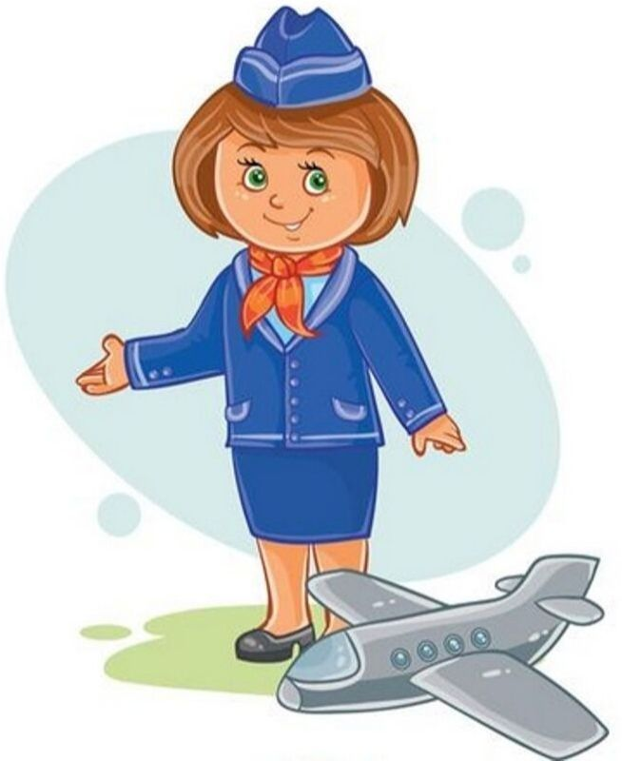
Актуальность
У человека все закладывается с детства и профессиональная направленность в том числе. Раннее начало подготовки ребенка к выбору будущей профессии заключается не в навязывании ребенку того, кем он должен стать, по мнению родителей, а в том, чтобы познакомить ребенка с различными видами труда, чтобы облегчить ему самостоятельный выбор в дальнейшем. Знакомство детей с трудом взрослых это не только средство формирования системных знаний, но приобретение детьми опыта общения с людьми, понятия о профессиональной деятельности взрослых.
В ходе беседы с детьми выяснилось, что они не достаточно ознакомлены с профессиями своих родителей. В этом случае углубленное изучение профессий, через профессии родителей способствует развитию представлений об их значимости, ценности каждого труда. Ребенку необходимо знать, кем работают его родители или работали бабушки и дедушки, познакомить со спецификой профессий, требованиями, которые они предъявляют к человеку, а также интересоваться, кем он хочет стать, когда вырастет, чтобы выявить реальные интересы и потребности ребенка. Чем больше ребенок впитает информации и чем более разнообразна и богата она будет, тем легче ему будет сделать в будущем свой решающий выбор, который определит его жизнь.
Поэтому и возникла идея создания данного проекта.
Тематика проекта отражает знакомство детей с некоторыми профессиями родителей.

Slide 3
Цель Расширение и обобщение представлений детей о профессиях, орудиях труда, трудовых действиях, создание условий для максимального обогащения знаний и представлений детей о профессиях своих родителей; формирование первых навыков; развитие любознательности и интереса к деятельности взрослых, к профессиям родителей и месту их работы. Задачи -Формировать первичные представления о труде взрослых, его роли в обществе и жизни каждого человека. - Дать возможность сориентироваться в профессиях родителей, выявить свои стремления, желания и наклонности. - Создавать условия для закрепления представлений о трудовых действиях, совершаемых взрослыми, о результатах труда, об оборудовании, через различные формы работы и виды деятельности. - Развивать коммуникативные способности. Обогащать словарный запас детей. Расширять кругозор и познавательный интерес детей. - Способствовать формированию положительного отношения и уважения к труду, к людям разных профессий.

Slide 4
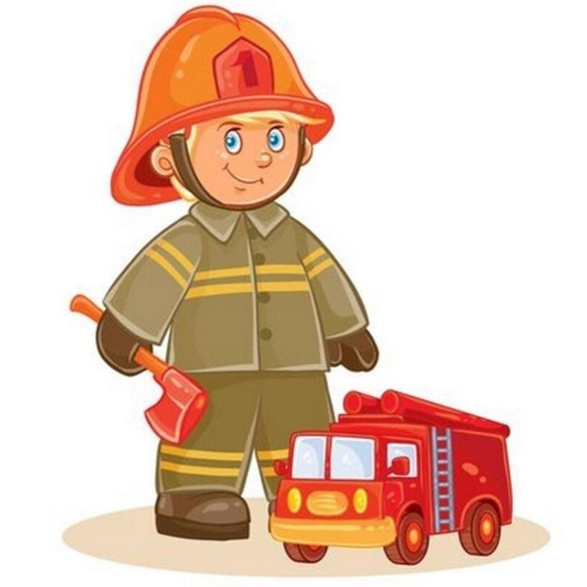
- Название профессии - Место работы - Материал для труда - Форменная одежда - Орудия труда - Трудовые действия - Личностные качества - Результат труда - Польза труда для общества - Алгоритм ознакомления с профессией

Slide 5
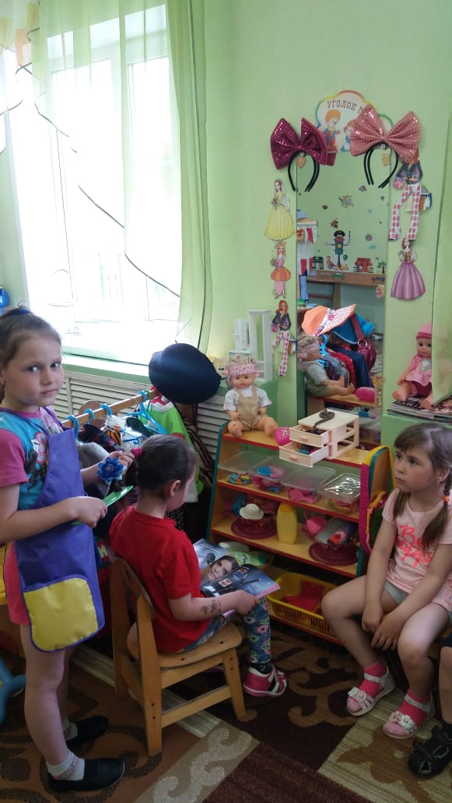
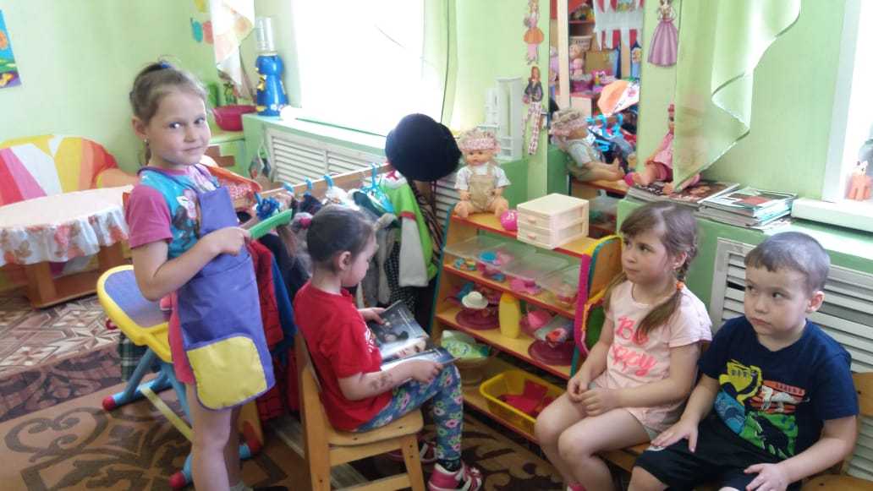
Парикмахер — маг с феном и расческой Вместо палочки волшебной. Сделает прическу

Slide 6
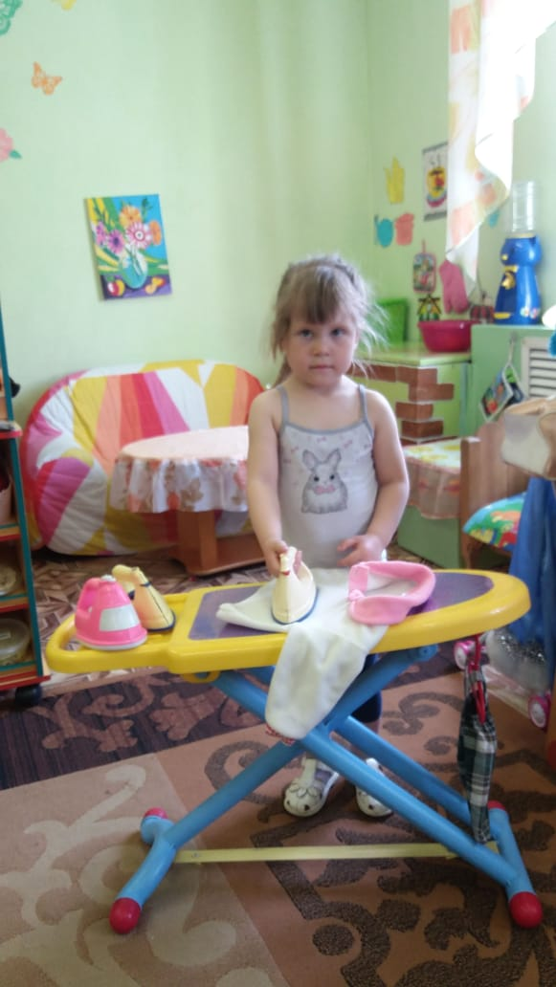
Чистые полотенца для носа и щечек Сухие простынки для сладкого сна Все это работа натруженных ручек!

Slide 7
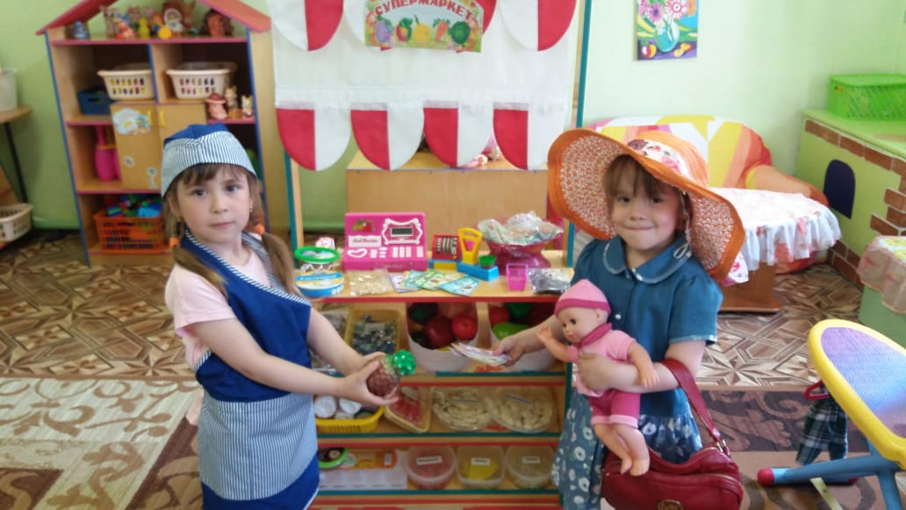
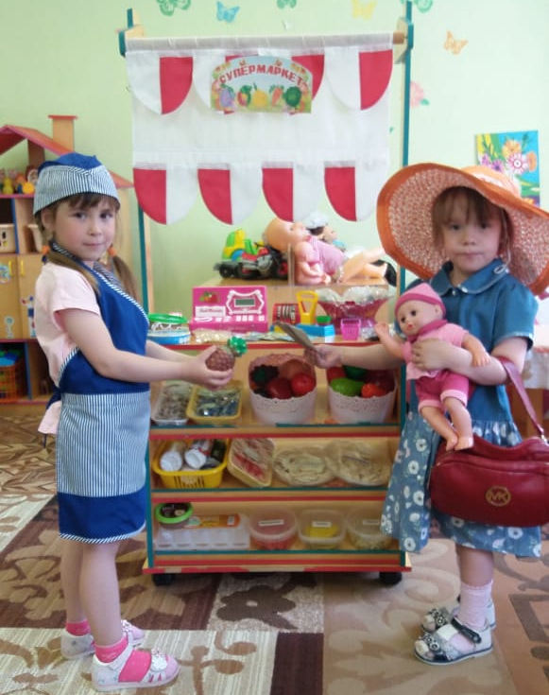
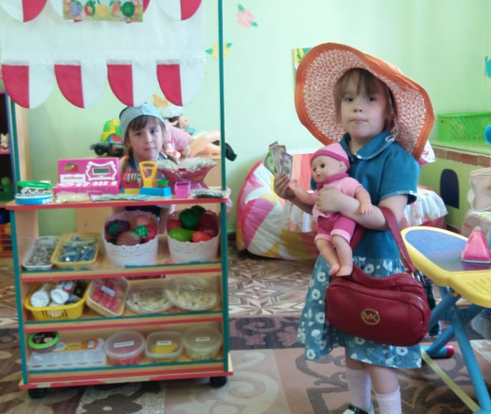
Продавец — молодец! Он товары продает — Молоко, сметану, мед. А другой — морковь, томаты, Выбор у него богатый!

Slide 8
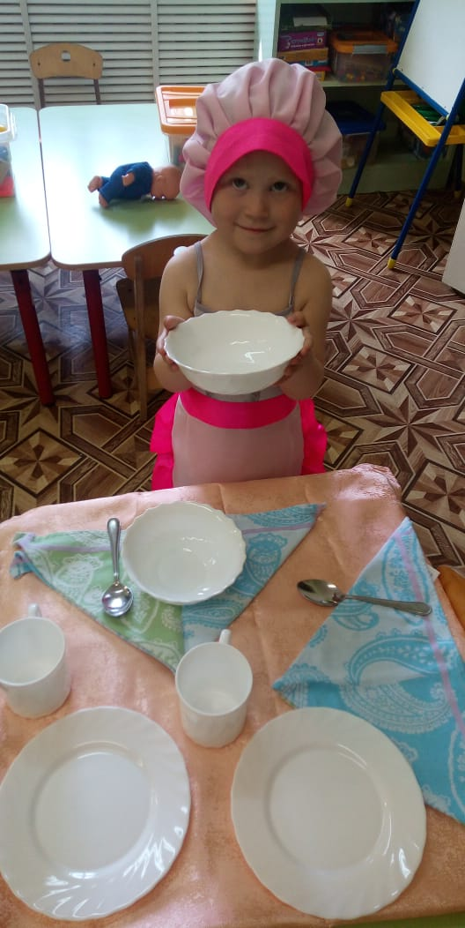
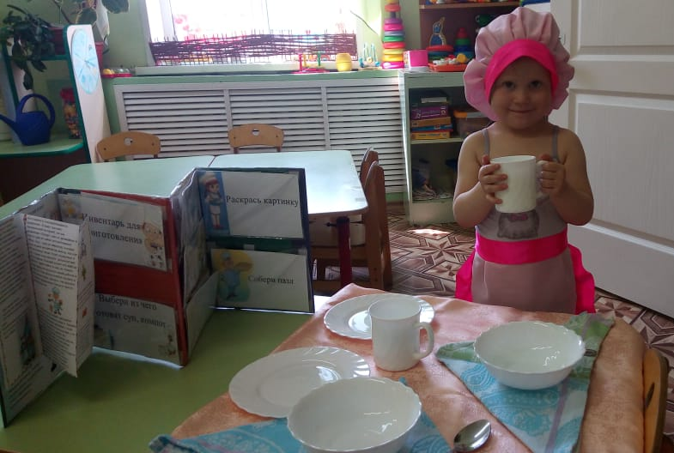
Повар — профессия важнейшая, Без ваших навыков нам страшно, Повар — профессия древнейшая, Ваша работа нам очень важна!

Slide 9
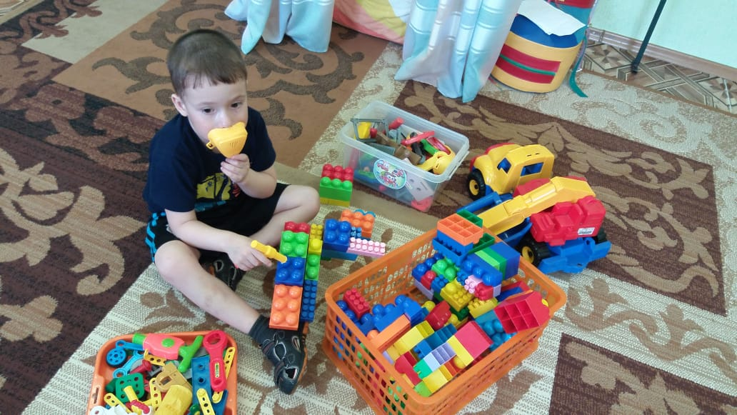
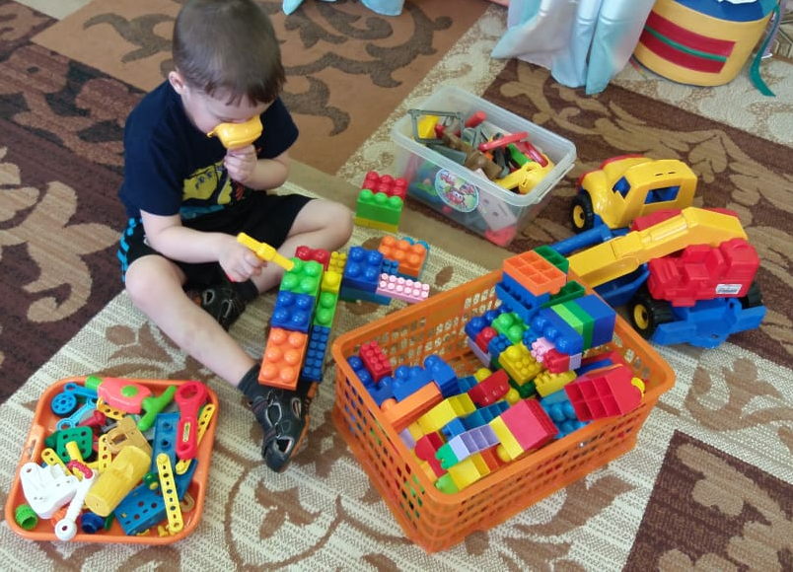
Пусть не сердятся родители, Что измажутся Строители, Потому что тот, кто строит, Тот чего-нибудь да стоит!

Slide 10
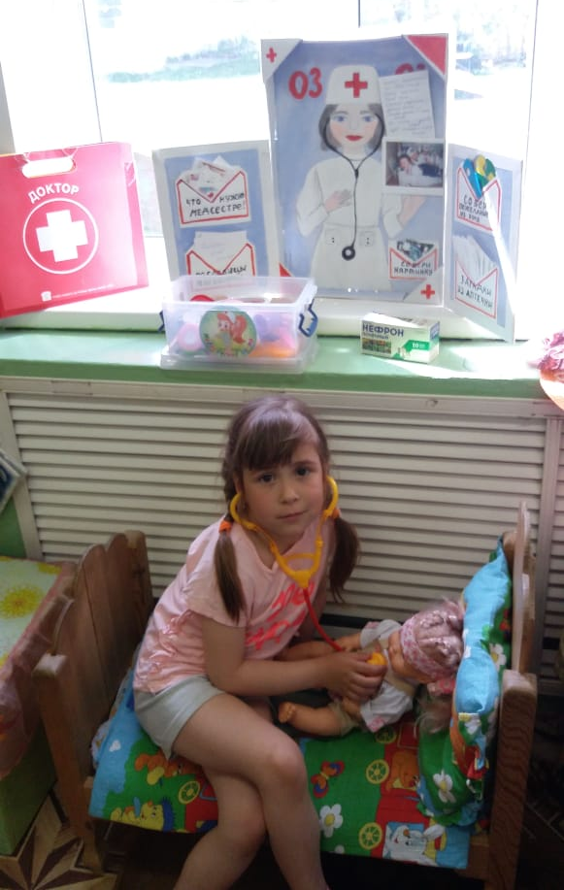
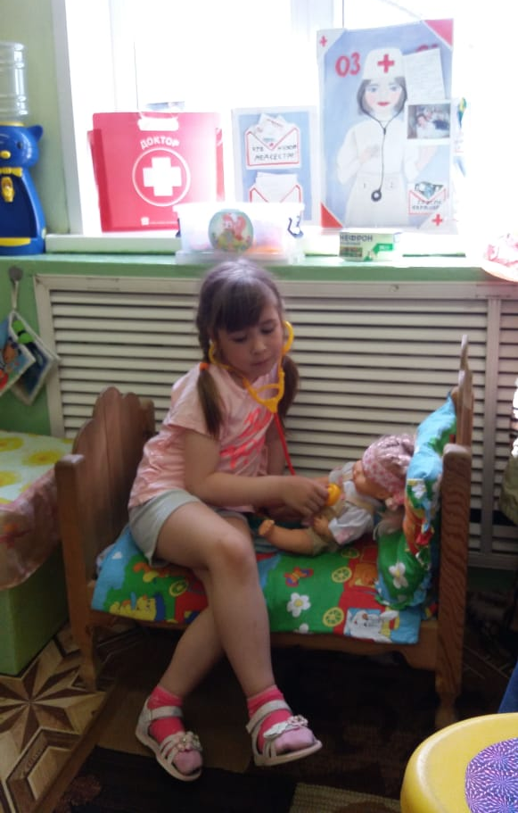
Врачи помогают И взрослым, и детям, Как самые добрые Люди на свете. Врачи облегчают Страданья вокруг. За это «спасибо» Скажи им, мой друг!

Slide 11
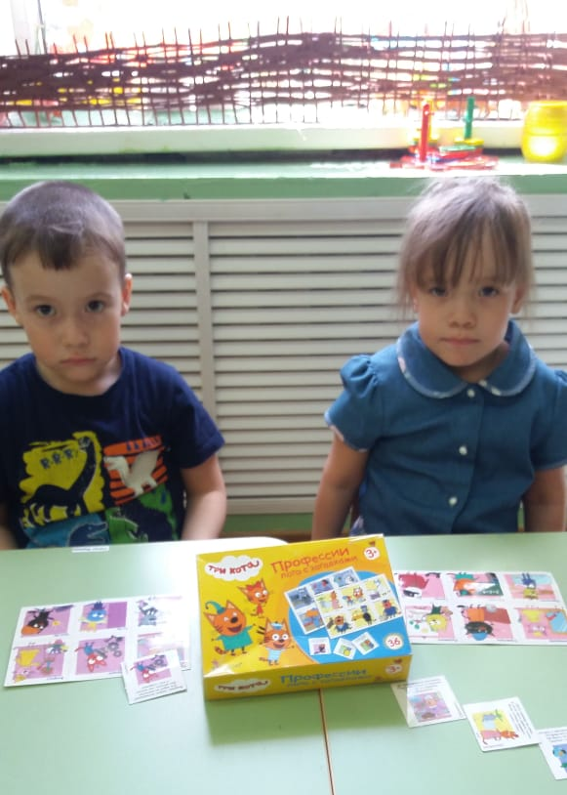
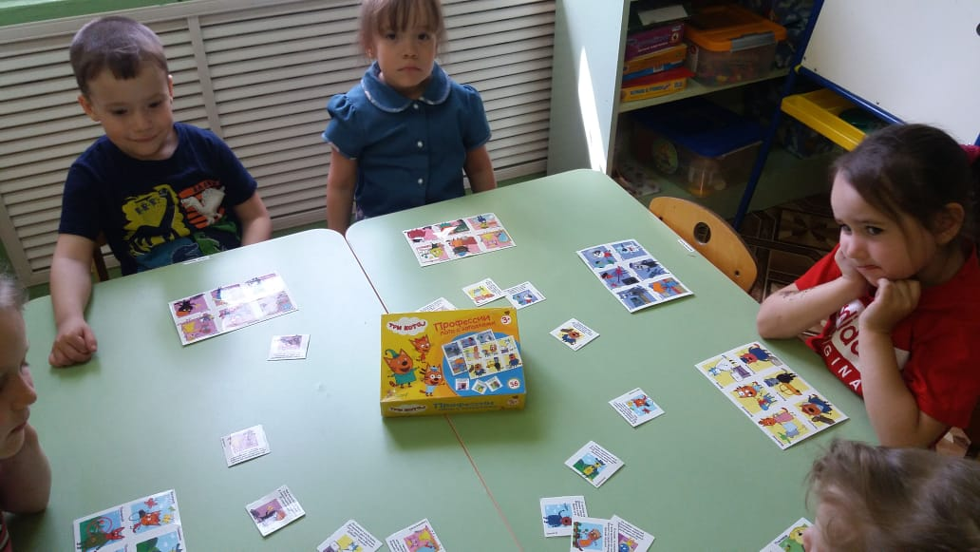
Игра-лото "Профессии"

Slide 12
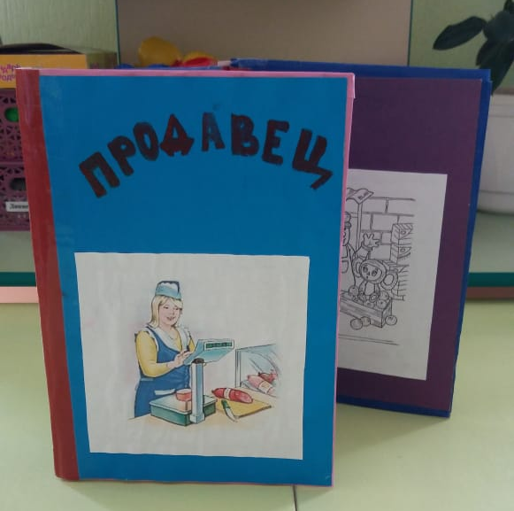
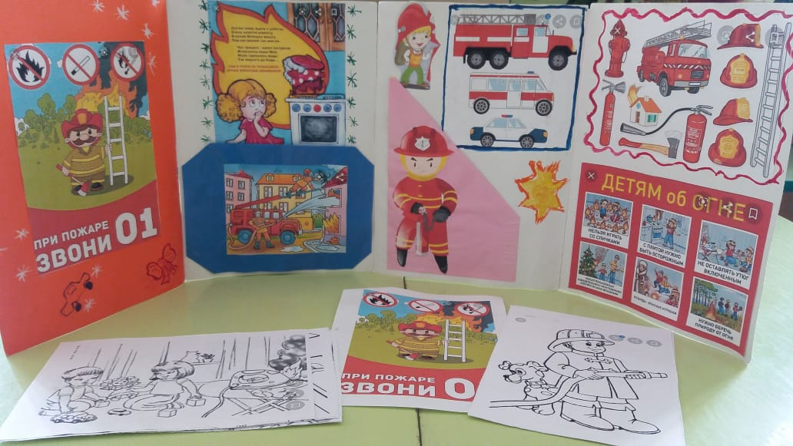
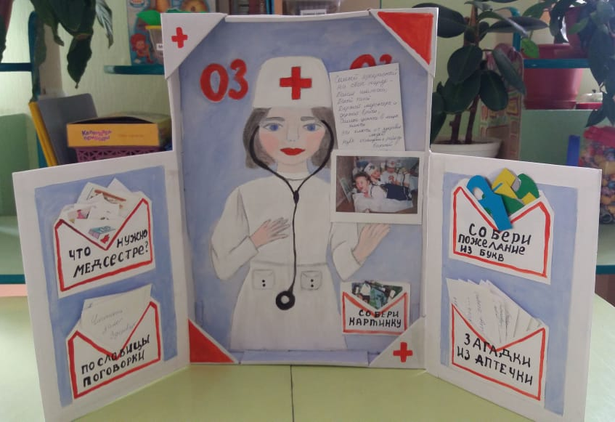
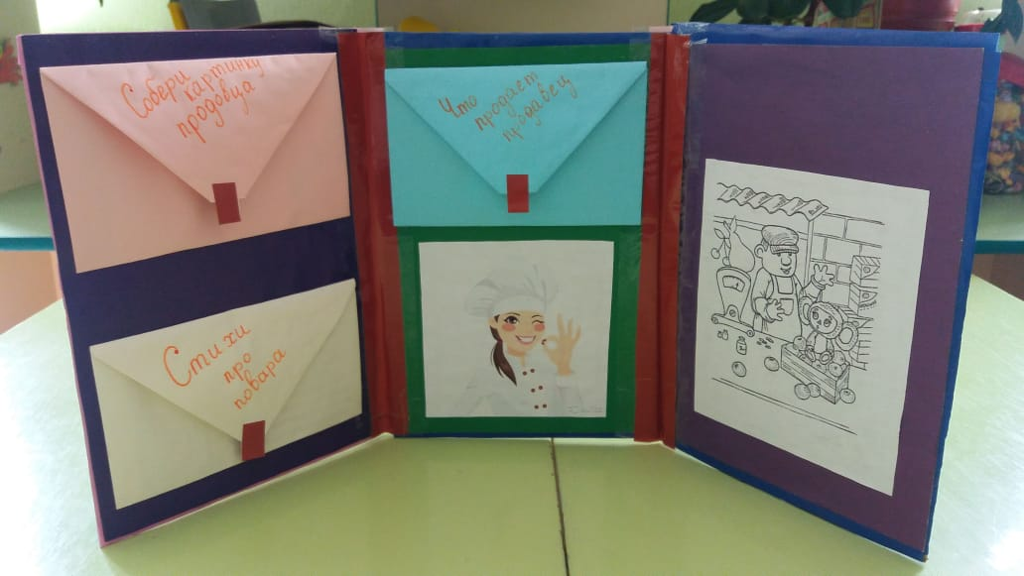
Работа с родителями по профориентации

Slide 13
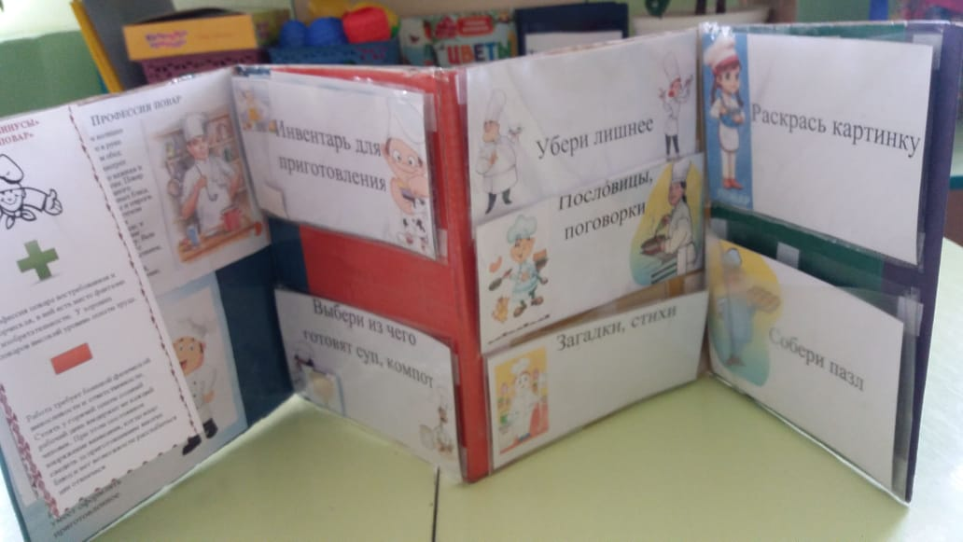
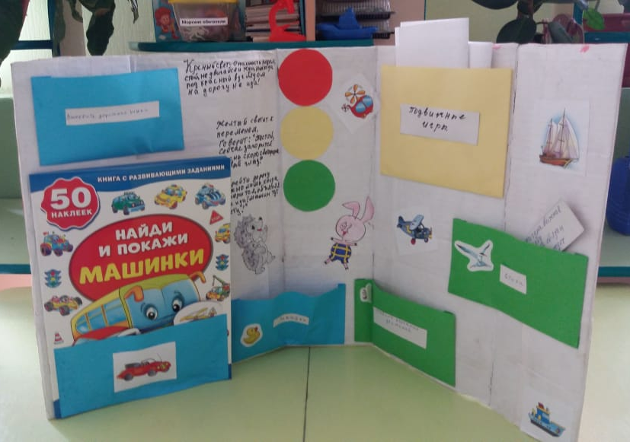
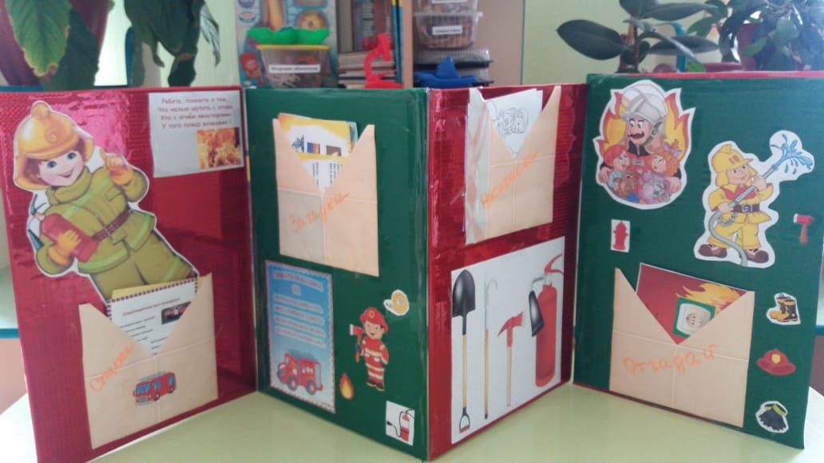

Slide 14
Благодарим за внимание!

